Slide 1

Renforcer la communauté internationale de l'intégrité académique via le Global Academic Integrity Network (GAIN)
6^{e Forum continental du} Cadre continental africain des certifications (ACQF), 2^{octobre} 2025
Laura Flynn, responsable des partenariats, lflynn@qqi.ie
Caoimhe Marshall, Gestionnaire, Partenariats, cmarshall@qqi.ie
Qualité et qualifications Irlande (QQI)
Notes:
1

Slide 2
Aujourd'hui, nous allons parler de..
GAIN : une réponse mondiale à un problème mondial
Création du Global Academic Integrity Network (GAIN)
Le but et les objectifs de GAIN
Adhésion et critères
Comment fonctionne GAIN
Une invitation de GAIN à vous

Slide 3
Intégrité académique: une responsabilité partagée
«Le maintien de l’intégrité académique est essentiel à la réputation de l’enseignement supérieur et à la reconnaissance de l’apprentissage universitaire d’un diplômé et des qualifications qui en résultent.»
(QQI, (2021), Intégrité académique: Principes nationaux et lexique des termes communs)

Slide 4
Common Ground parmi les fondateurs de GAIN: Quality and Qualifications Ireland (QQI) & Agence pour la qualité et les normes de l’enseignement supérieur (TEQSA)
Agences ayant des attributions et des fonctions similaires
Similitudes législatives
Protocole d’accord (2019)
Mise en place d'un partage et d'un engagement en matière d'information
Préoccupations communes concernant l'avenir de l'intégrité académique
Défis communs et reconnaissance du fait que les enjeux sont plus importants qu'une seule juridiction ne peut combattre seule

Slide 5
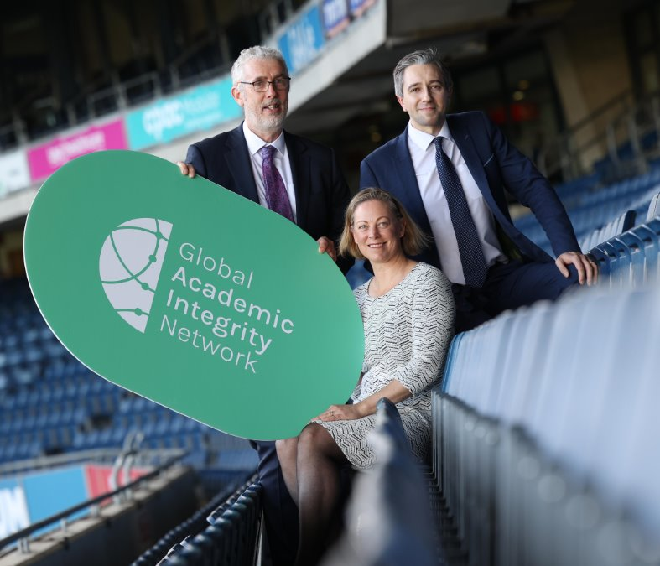
Création de GAIN
Image tirée de: Lancement international du Global Academic Integrity Network |Quality and Qualifications Ireland
Notes:
La tricherie contractuelle et d'autres formes de fraude universitaire sont susceptibles de causer des dommages importants à nos systèmes nationaux de certification. Il s'agit d'enjeux mondiaux qui nécessitent une approche collaborative et transfrontalière de la lutte.
En reconnaissance de cela, le Global Academic Integrity Network (GAIN) a été cofondé par Quality and Qualifications Ireland (QQI) et l’Australian Tertiary Education Quality and Standards Agency (TEQSA) et lancé par Simon Harris, ministre irlandais de l’enseignement supérieur, de la recherche, de l’innovation et des sciences, en octobre 2022.
GAIN est un collectif de régulateurs et d'agences de qualité et d'intégrité qui vise à maintenir les liens existants entre les régulateurs et à en établir de nouveaux. Par l'intermédiaire du réseau, les membres diffusent les nouveaux développements et la recherche sur la fraude contractuelle et la fraude universitaire dans toutes les juridictions; les membres examinent également la manière dont des approches communes et mondiales pour lutter contre ces défis peuvent être élaborées et mises en œuvre.

Slide 6
«Alors que les différentes juridictions font d’énormes progrès dans la lutte contre la tricherie, bon nombre de ces grandes opérations sont internationales et travailler ensemble nous donnera les meilleures chances de briser leurs modèles commerciaux. GAIN partagera des informations et des informations sur les opérateurs trompeurs afin d’aider les différentes juridictions à renforcer leur détection, leurs lois et leurs sanctions en matière de lutte contre la tricherie.»
Peter Coaldrake, commissaire en chef de TEQSA (2022, lancement international du Global Academic Integrity Network | Quality and Qualifications Ireland)

Slide 7




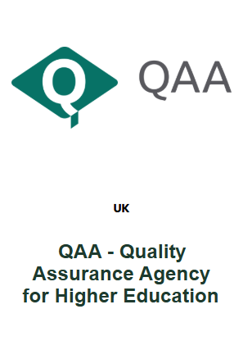


Membres fondateurs de GAIN

Slide 8
Le rôle du GAIN dans la lutte contre les menaces à l'intégrité académique
"L’objectif du Global Academic Integrity Network est de fournir une plateforme internationale et une structure de coordination pour la discussion, la collaboration et le partage d’informations en ce qui concerne les services de tricherie contractuelle commerciale et d’autres menaces à l’intégrité. "
Mandat de GAIN, (2023)

Slide 9
Objectifs de GAIN
Partage d'informations sur la tricherie contractuelle commerciale
Explorer des approches pour perturber et prévenir les services de tricherie contractuelle commerciale
Partage d'informations sur les menaces émergentes à l'intégrité académique
Mettre en évidence les risques que ces services présentent pour les parties prenantes, par exemple les apprenants, les prestataires de services éducatifs, les entreprises, les professionnels et les organismes de réglementation
Convenir et publier des déclarations collectives conjointes pour atténuer les menaces à l'intégrité académique
Élaborer une stratégie de communication partagée pour exposer les menaces et promouvoir l'intégrité académique
Perturber les modèles commerciaux des services de tricherie contractuelle
Encourager les services d’intermédiaires numériques, par exemple les plateformes de médias sociaux, à soutenir le travail de GAIN
Partager des engagements positifs avec des organisations sensibles à la conformité législative
Mettre en évidence les menaces potentielles pour l'intégrité des systèmes nationaux d'éducation et de qualification
Mandat de GAIN(2023)

Slide 10
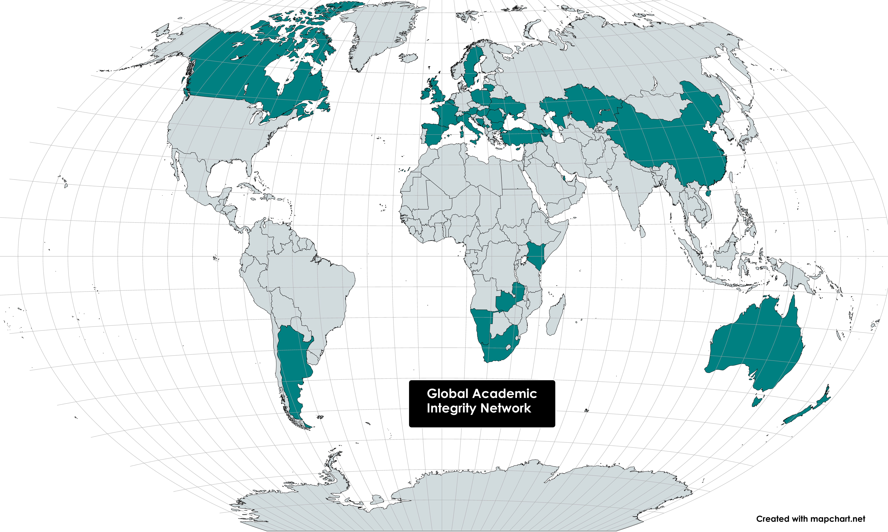

Adhésion aujourd'hui
47 membres
36 pays
6 continents
www.globalacademicintegrity.network
Approuvé par l'Association européenne pour l'assurance de la qualité dans l'enseignement supérieur (ENQA), le Conseil de l'Europe, le Réseau européen pour l'intégrité académique (ENAI), l'Union européenne des étudiants (ESU)
Carte créée à l'aide de World Map - Advanced ⁇ MapChart
Notes:
Parmi les membres fondateurs du GAIN figuraient l’autorité sud-africaine des certifications (SAQA) et l’autorité zambienne de l’enseignement supérieur. Parmi les autres organisations africaines qui ont rejoint GAIN figurent la Commission kenyane pour l’enseignement universitaire et l’Autorité namibienne des certifications.

Slide 11

Qui peut rejoindre GAIN?
Organisations* ayant une base juridique établie,
qui sont officiellement reconnus par l'autorité publique compétente, qui ont la responsabilité de l'assurance qualité externe, de la réglementation ET/OU de l'accréditation ET/OU des systèmes de certification ou de la reconnaissance des qualifications dans l'enseignement supérieur (supérieur et professionnel/supplémentaire)
*Nous reconnaissons le rôle important que jouent les organismes de normalisation professionnelle dans l'AQ externe et nous saluons les approbations de ces organismes.
Tout organisme candidat qui ne s'inscrit pas dans la voie verte ou rouge sera invité à démontrer un intérêt ou un rôle pertinent dans l'intégrité académique ou les activités connexes au moyen d'une déclaration et d'une documentation à l'appui.
Pour l’entité à but lucratif OU
Entité incapable de prouver un intérêt légitime ou un rôle dans l'intégrité académique et les questions connexes OU
Établissement individuel d'enseignement supérieur OU particuliers OU
réseaux de prestataires de services éducatifs
​
Notes:
4
FONCTIONNAIRE

Slide 12
Comment fonctionne GAIN
Logistique:
Réunions trimestrielles en ligne pour les membres
QQI et TEQSA partagent le secrétariat
La présidence des réunions est assurée à tour de rôle par les membres
Les membres peuvent suggérer des points à l'ordre du jour
Réunions enregistrées pour partage avec les membres qui ne sont pas disponibles
Horaires de réunion alternés selon les fuseaux horaires
Contenu de la réunion:
Les nouveaux membres présentent leurs organisations
Les membres partagent les mises à jour
Des experts internationaux en intégrité académique partagent leurs recherches
Déclarations collectives créées, acceptées et votées
GAIN communications:
Publication et promotion de déclarations collectives sur
Site web de GAIN et autres médias
Les membres fournissent du contenu pour les pages de pays sur le site Web
Page LinkedIn réservée aux membres pour le partage des mises à jour et
recherche

Slide 13
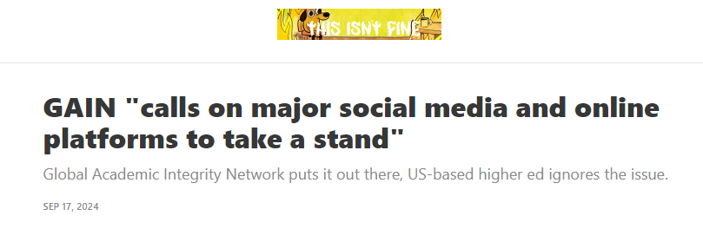
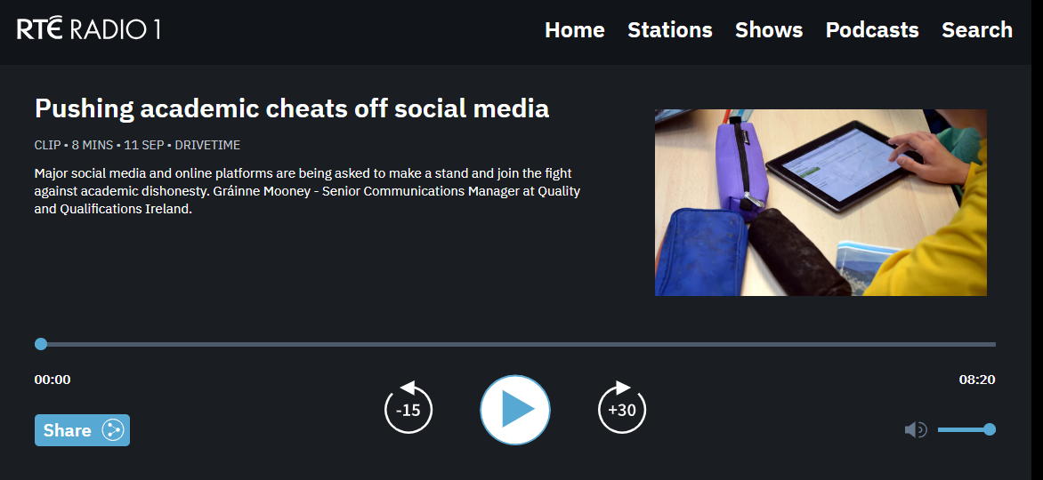
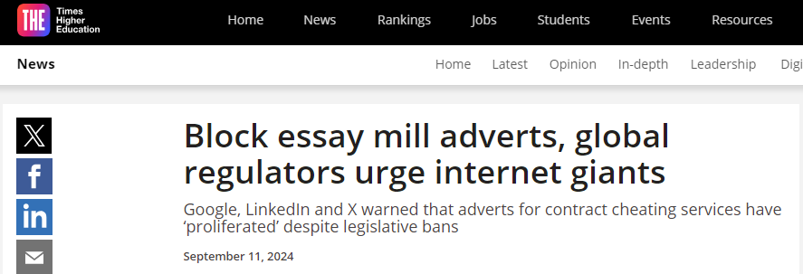
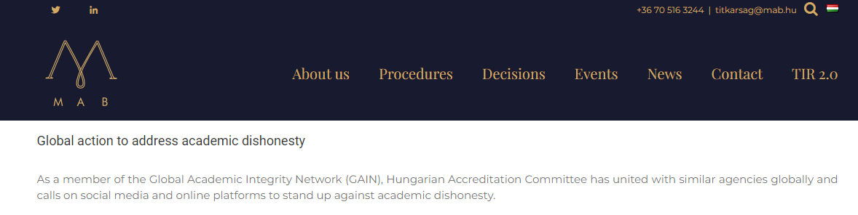
Déclaration collective de GAIN, septembre 2024
Lettre ouverte aux médias sociaux et aux plateformes en ligne pour prendre position contre la malhonnêteté académique et arrêter la publicité des services de tricherie contractuelle

Slide 14

Notre invitation à vous!
Joignez-vous à nous pour collaborer afin d'atténuer les menaces à l'intégrité académique et continuer à promouvoir une culture positive de l'intégrité académique qui soutient nos systèmes d'éducation et de certification, nos diplômés, nos employeurs et la société en général!

Slide 15
Impliquez-vous
W : https://globalacademicintegrity.network/
E : gain@qqi.ie

Slide 16
Références :
academic-integrity-national-principes-and-lexicon-of-common-terms.pdf
Mandat de GAIN (2023)
Déclaration collective de GAIN |Global Academic Integrity Network
Lancement international du Global Academic Integrity Network | Quality and Qualifications Ireland
Carte du monde - Advanced | MapChart

